Slide 1
Uzum Bank
Mavzu: Uzum Bank faoliyati va xizmatlari haqida ma’lumot
Taqdimotchining ismi: ____________________
Fan o’qituvchisining ismi: _________________

Slide 2
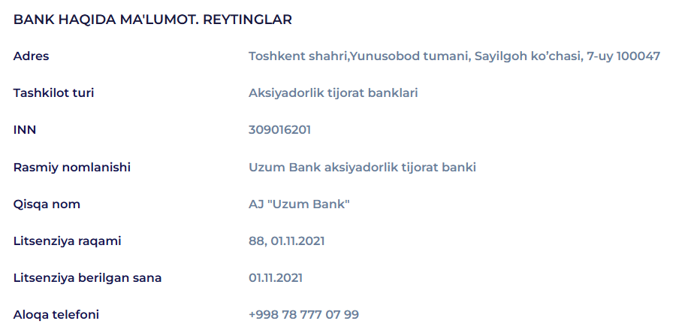
Uzum Bank haqida umumiy ma’lumot

Slide 3
Bankning asosiy vazifalari
Moliyaviy xizmatlar ko‘rsatish – mijozlarga hisob raqamlari, to‘lovlar va o‘tkazmalar imkoniyatini berish.
Kreditlash – jismoniy va yuridik shaxslarga kredit, muddatli to‘lov va mikroqarzlar taqdim etish.
To‘lov ekotizimini rivojlantirish – onlayn va oflayn savdolarda qulay va tezkor to‘lov tizimlarini yo‘lga qo‘yish.
Omonatlar jalb qilish – aholi va tadbirkorlarning pul mablag‘larini saqlash va ularga foiz to‘lash.
Raqamli xizmatlar – mobil ilova orqali barcha bank xizmatlarini tezkor va qulay tarzda taqdim etish.

Slide 4
Ustav kapitali
Ustav kapitali miqdori
Hozirgi vaqtda Uzum Bankning ustav kapitali 350 milliard so‘m etib belgilangan.
Bank ustav kapitalini 500 milliard so‘mga oshirish rejasida.
Oshirish jarayoni
Bank qo‘shimcha kapitallashuv uchun 150 milliard so‘mlik akciyalar chiqarishni rejalashtirgan.
Ushbu aksiyalar “Continent Arm Investments” MChJda joylashtiriladi, bankning asoschisi bo‘lgan UB Assets Holding tomonidan.
Qonunchilik va minimal talab
O‘zbekiston Respublikasi Markaziy banki tomonidan banklar uchun ustav kapitali bo‘yicha minimal talab bosqichma-bosqich oshirilmoqda. 2023 yil aprelidan boshlab bu talab 250 milliard so‘mgacha oshirilishi kerakligi, 2025 yilda esa 500 milliard so‘m bo‘lishi kutilmoqda.

Slide 5
Aksiyalar
Asosiy ma’lumotlar
Uzum Bank aksiyadorlik jamiyati (JSC) shaklida faoliyat yuritadi.
Bankning ustav kapitali (authorized capital) — 500 000 000 000 so‘m.
Aksiyadorlar soni — 1 nafar yuridik shaxs.
Aksiyalar chiqarilishi va turlari
Bank 2024 yilda 150 million dona oddiy aksiyalar chiqarishni rejalashtirgan.
Bitta aksiyaning nominal qiymati 1 000 so‘m deb belgilangan.
Bu aksiya chiqarilishi ustav kapitalini 350 milliard somdan 500 milliard somgacha oshirishga qaratilgan jarayon tarkibida.

Slide 6
Bank struktura va boshqaruv
• Nazorat kengashi va Boshqaruv Raisi – Bankning boshqaruvi nazorat kengashi orqali tartibga solinadi.
• Boshqaruv raisining vazifalari: bank strategiyasini belgilash, fintech mahsulotlar va raqamli xizmatlarni rivojlantirish, bozordagi mavqeni mustahkamlash.
•Biznes-unitlar ichida Uzum ekotizimi tarkibida turli yo‘nalishlar mavjud
Uzum Bank – raqamli bank xizmatlarini ko‘rsatadi.
Uzum Nasiya – muddatli to‘lov xizmatlari, “BNPL” (Buy Now Pay Later) ya’ni xaridni bo‘lib to‘lash imkoniyati.
Uzum Market – marketpleys, xarid va yetkazib berish servislari.
Boshqa servislarga integratsiyalashgan bonuslar, tez yetkazib berish va boshqalar.

Slide 7
Bank omonatlari
• Bank omonatlar bo‘yicha axborot varaqasi (“Savol-javob”, “Mutaxassislar javoblari” kabi) bo‘limlari bor, mijozlar omonatlar, kreditlar va bank mahsulotlari bo‘yicha savollar bera olishadi.
• Bank omonatlarini kafolatlash tizimi O‘zbekiston Respublikasi qonunchiligi asosida amal qiladi — ya’ni fuqarolarning bankdagi omonatlari davlat tomonidan kafolatlanadi.

Slide 8
Omonatlarning afzalliklari
Uzum Bank omonatlari to‘g‘risida aniq afzalliklar rasmiy manbalarda kengroq bayon etilmagan bo‘lsa-da, umumiy bank depozitlarining va Uzum Bank xizmatlarining ayrim afzalliklari quyidagicha
• Mobil ilova orqali boshqarish
Raqamli xizmatlarga qulaylik: onlayn omonat ochish, mobil ilova orqali boshqarish kabi imkoniyatlar mavjud bo‘lishi ehtimoli yuqori (Uzum ekotizimi bunday xizmatlarga katta urg‘u beradi).
• Tezkor va shaffof xizmatlar
Integratsiya: Uzum Bank mijozlari “Uzum Market”, “Uzum Nasiya” va boshqa servislardan foydalanish orqali bonuslar, chegirmalar yoki qo‘shimcha qulayliklarga ega bo‘lishi mumkin.

Slide 9
Bank kreditlari
Mikroqarz/kartaga mikroqarz — Uzum Bank kartaga muddatli mikroqarz berish imkonini beradi. Misol: 1 oy muddatga, foiz stavkasi 0% dan, summasi 25,000,000 so‘mgacha.
Muddatli to‘lov (Buy Now Pay Later / BNPL) — Xaridni bo‘lib to‘lash. Uzum ekotizimida bu xizmat keng qo‘llanadi.

Slide 10
Kreditlarning afzalliklari
Foizsiz yoki past foizli kreditlar — masalan mikroqarz mahsulotida foiz stavkasi 0% dan boshlanadi.
Tez va qulay rasmiylashtirish — onlayn ariza, bank kartasi orqali yoki mobil ilovalar orqali foydalanish imkoniyati.
Integratsiyalashgan servislardan foydalanish — xaridlar, to‘lovlar, muddatli to‘lov va bonus-siyosatlar orqali qo‘shimcha qulayliklar.

Slide 11
Bankning ustuvor yo‘nalishlari
Raqamli bank xizmatlarini kengaytirish va modernizatsiya qilish
  Bank “Eng yaxshi raqamli bank” nominatsiyasida tan olingan, fintech yechimlarini ekotizimga integratsiyalashga katta e’tibor qaratiladi.
  Virtual va plastik kartalar, QR-kodli to‘lov imkoniyatlari kengaytirilmoqda.
Fintech va e-commerce ekotizimini rivojlantirish
  “Buy Now Pay Later” (BNPL) xizmatlari, mikroqarzlar, bo‘lib to‘lash imkoniyatlarini ommaviylashtirish
  Uzum Market, express yetkazib berish (Uzum Tezkor) kabi savdo va logistika infratuzilmasini kengaytirish.
Moliyaviy kirish (financial inclusion)
  Uzum Bank imkoniyatlarini chekka hududlar, kichik shaharlardagi aholi uchun ham qulay qilish, barcha yo‘llar orqali bank xizmatlariga erkin kirish imkoniyati yaratish.
  Moliyaviy savodxonlik va raqamli savodxonlikni oshirish.

Slide 12
Bankning ustuvor yo‘nalishlari
Kapital va moliyaviy barqarorlikni mustahkamlash
  Ustav kapitalini oshirish, bankning moliyaviy bazasini kuchaytirish.
  Fitch kabi xalqaro reyting agentliklaridan baholash olib, ish stsenariylarining ishonchliligini oshirish.
Hamkorlik va kengayish
  Markaziy Osiyo bo‘yicha boshqa banklar bilan fintech hamkorliklarini kengaytirish, chegara bo‘yicha pul o‘tkazmalarini soddalashtirish
  Investitsiyalar jalb qilish va yangi biznes yo‘nalishlarida kengayish.
Mahalliy infratuzilma va xizmatlarni lokalizatsiyalash
  Regionlar va mahalliy aholiga xizmatni soddaroq, tezkor va ishonchli qilish (kartalarni yetkazib berish, “pick-up” punktlar, mobil ilovalarda qulayliklar).
  Mahalliy infratuzilma (raqamli stek, QR-kodlar, Visa kabi xalqaro to‘lov tizimlari bilan integratsiya) rivojiga sarf investitsiyalar

